Slide 1
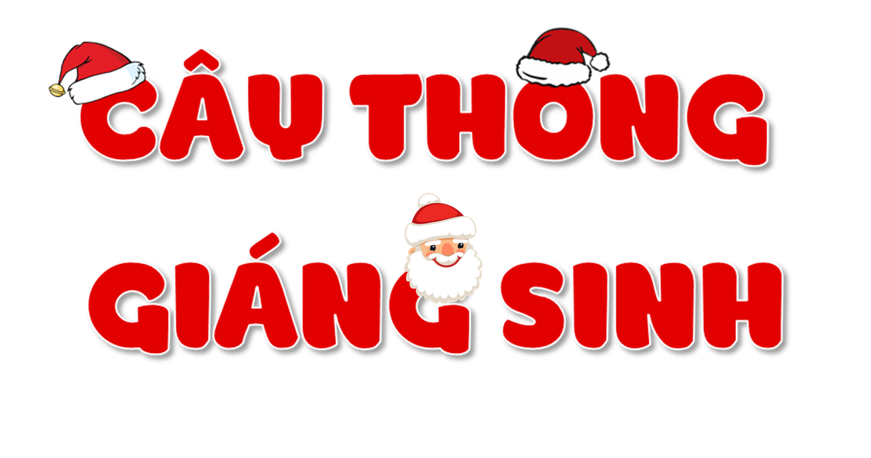


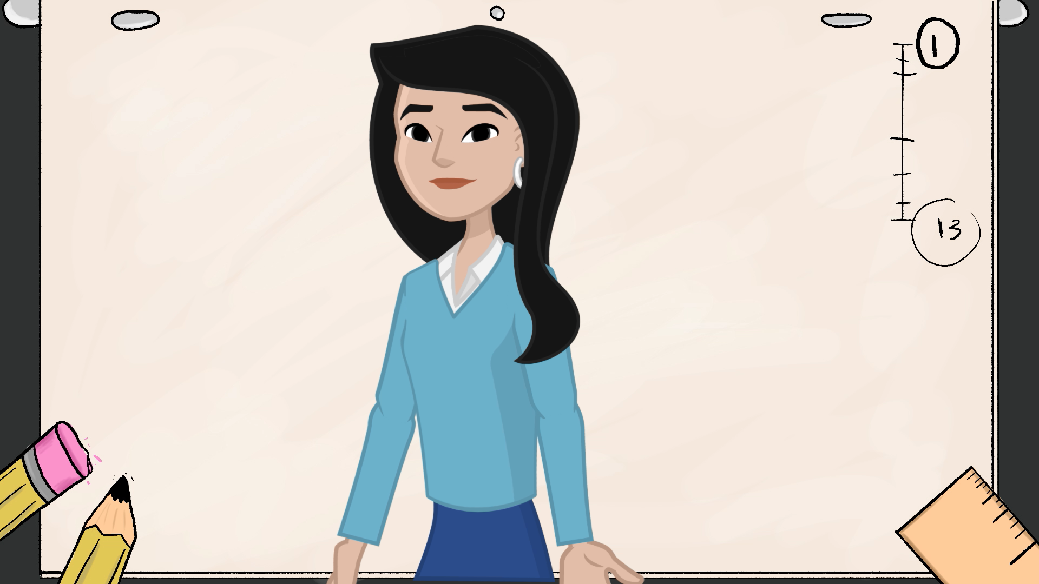


Nhận nhiều game hay tại đây

Slide 2
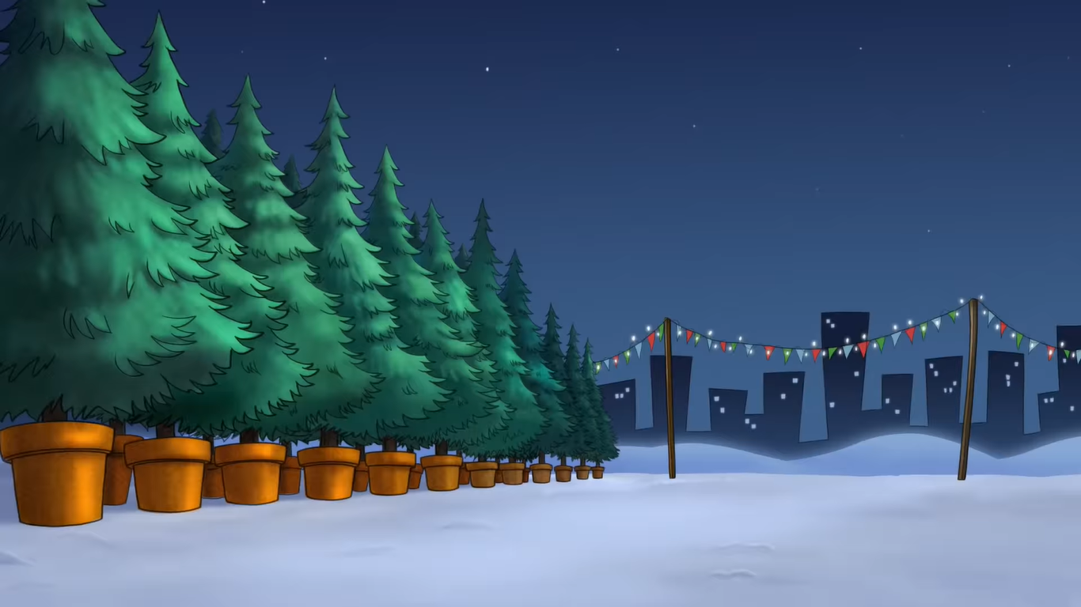

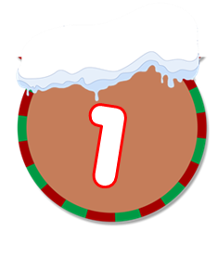


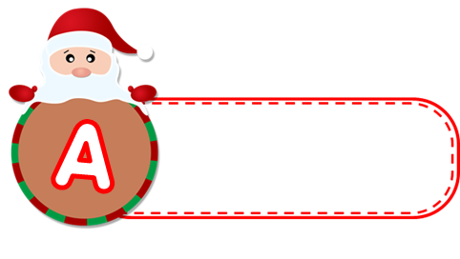

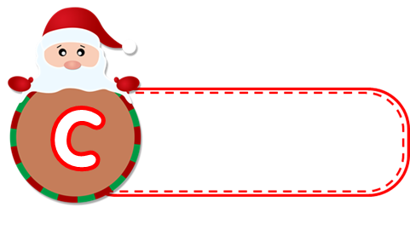
1
4
5
Hết giờ
3
Cái vỏ rất cứng
Miệng bò dọc ngang
Đi đâu cũng mang
Cái nhà theo đấy?
(Là con gì?)
2
Con rùa
Con ốc sên
Con cua
Nhận nhiều game hay tại đây

Slide 3

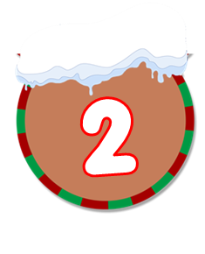
Nhận nhiều game hay tại đây
2
3
1
4
5
Hết giờ
Ăn lá dâu
Nhả tơ vàng
Giúp người dệt lụa
Đố là con chi?
Nhận nhiều game hay tại đây
Nhận nhiều game hay tại đây
Con tằm
Con nhện
Con sâu
Nhận nhiều game hay tại đây

Slide 4
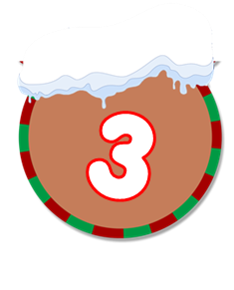

Nhận nhiều game hay tại đây
2
3
1
4
5
Hết giờ
Con gì mõm nhỏ
Đào đất làm hang
Tên nhọn lưng mang
Xù lên chống trả?
Con chuột
Con nhím
Con sóc

Slide 5


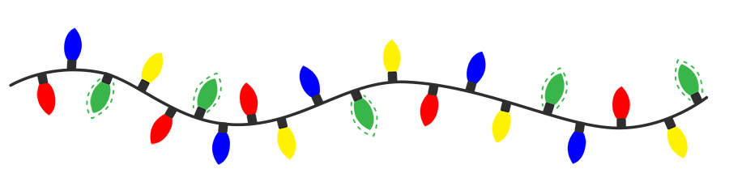


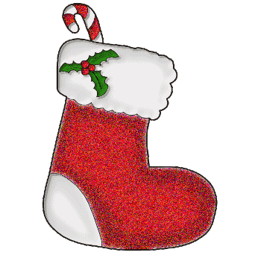


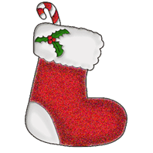
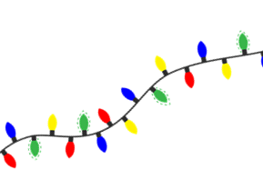

Nhận nhiều game hay tại đây
Nhận nhiều game hay tại đây
Nhận nhiều game hay tại đây
Nhận nhiều game hay tại đây

Slide 6


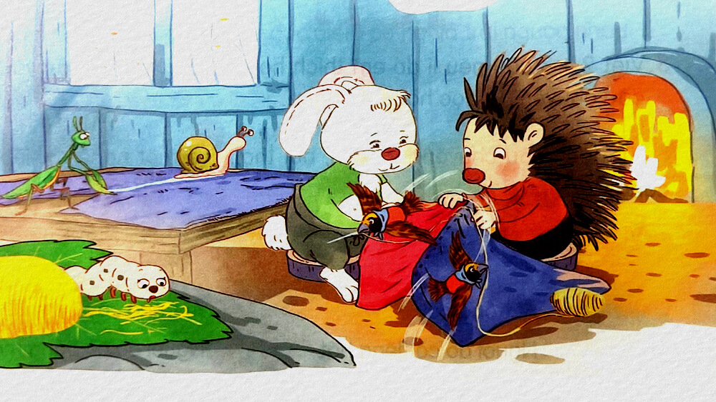
Quan sát tranh minh họa, nói tên các con vật
và đoán xem chúng đang làm gì.

Slide 7
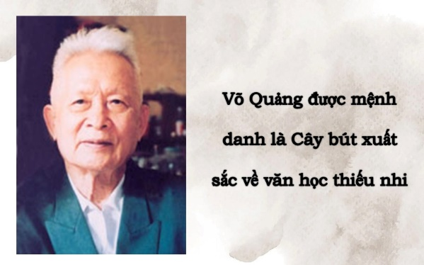

Slide 8




Thảo luận nhóm 4 (Thời gian 4 phút)
Nhiệm vụ
Phân công đọc theo đoạn, giúp nhau đọc đúng
Tìm từ khó, từ chưa hiểu nghĩa
Tìm câu dài
Nêu cách thể hiện lời của nhân vật

Slide 9
Những chiếc áo ấm
Mùa đông, thỏ quấn tấm vải lên người cho đỡ rét thì gió thổi tấm vải bay xuống ao. Nhím giúp thỏ khều tấm vải vào bờ và nói:
1
- Phải may thành áo mới được.

Slide 10

Luyện đọc đoạn 1

Slide 11
Nhím xù lông, rút một chiếc kim định khâu áo cho thỏ, nhưng không có chỉ. Hai bạn đi tìm chị tằm, xin một ít tơ làm chỉ. Chị tằm đồng ý ngay. Có chỉ, có kim, nhưng phải tìm người cắt vải. Thấy bọ ngựa vung kiếm cắt cỏ, nhím nói:
2
- Anh giúp chúng tôi cắt vải may áo. Mọi người cần áo ấm.

Slide 12
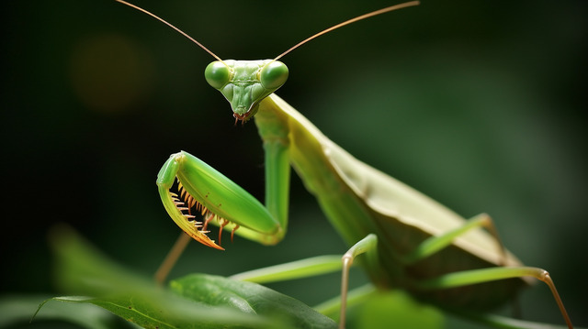

Slide 13
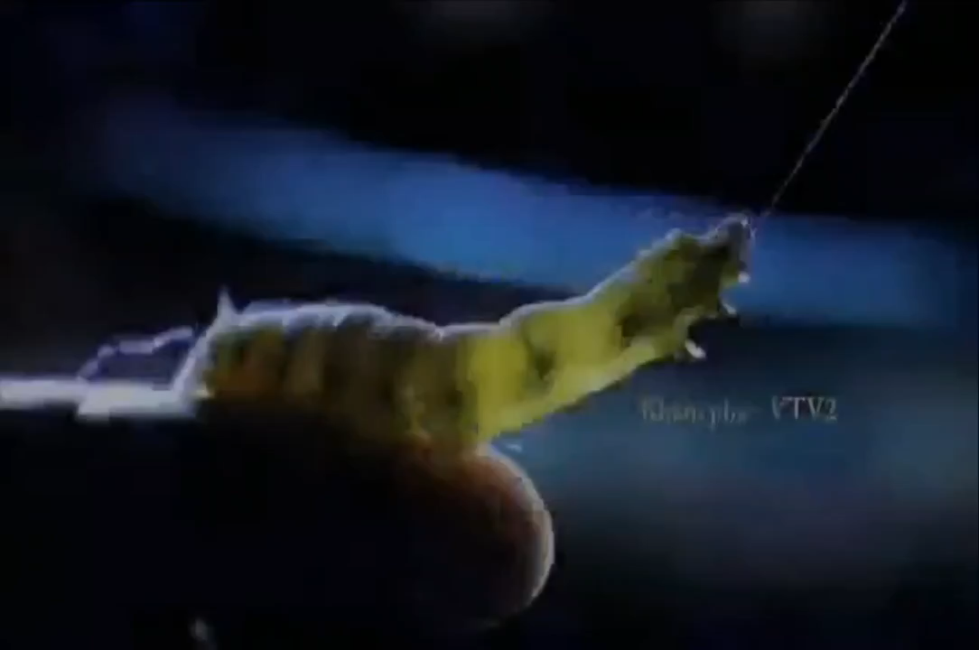

Slide 14
Luyện đọc đoạn 2

Slide 15
3
Bọ ngựa đồng ý, vung kiếm cắt vải, nhím ngăn:
Tất cả lại đi tìm người biết kẻ đường vạch trên vải. Lúc qua vườn chuối, Nhím trông thấy ốc sên bò trên lá, cứ mỗi quãng, ốc sên lại để lại phía sau một đường vạch. Nhím nói:
- Phải cắt đúng theo kích thước.
- Chúng tôi cần anh kẻ đường vạch để may áo ấm cho mọi người.

Slide 16
Luyện đọc đoạn 3

Slide 17
4
Ốc sên nhận lời, bò lên tấm vải, vạch những đường rất rõ. Bây giờ chỉ còn thiếu người luồn kim giỏi. Tất cả lại đi tìm chim ổ dộc có biệt tài khâu vá.
Xưởng may áo ấm được dựng lên.
Mùa đông năm ấy, trong rừng ai cũng có áo ấm để mặc.
Thỏ trải vải. Ốc sên kẻ đường
vạch. Bọ ngựa cắt vải theo vạch. Tằm xe chỉ. Nhím chắp vải, dùi lỗ. Đôi chim ổ dộc luồn kim, may áo…

Slide 18
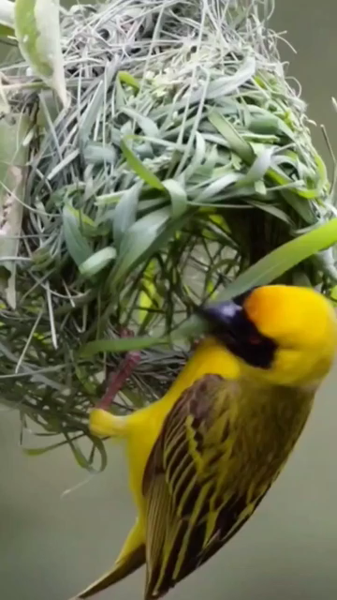

Slide 19
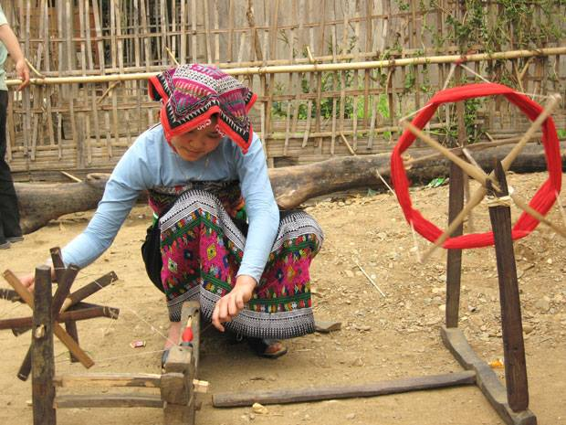

Slide 20
Ốc sên nhận lời, bò lên tấm vải, vạch những đường rất rõ. Bây giờ chỉ còn thiếu người luồn kim giỏi. Tất cả lại đi tìm chim ổ dộc có biệt tài khâu vá.
Xưởng may áo ấm được dựng lên.
Mùa đông năm ấy, trong rừng ai cũng có áo ấm để mặc.
4
Thỏ trải vải. Ốc sên kẻ đường
vạch. Bọ ngựa cắt vải theo vạch. Tằm xe chỉ. Nhím chắp vải, dùi lỗ. Đôi chim ổ dộc luồn kim, may áo…

Slide 21
Luyện đọc đoạn 4

